Slide 1
第五章 聚类分析(一)

Slide 2
目 录
§5.1 什么是聚类分析
§5.2 距离与相似系数
§5.3 八种系统聚类方法

Slide 3
§5.1 什么是聚类分析
聚类分析又称群分析,它是研究对样品或指标进行分类的一种多元统计方法.
所谓的“类”，通俗地说就是相似元素的集合.聚类分析是按照观测样品(或变量)取值的相似程度，对观测样品(或变量)进行分类，使在同一类内的观测样品(或变量)是相似的，不同类间的观测(或变量)是不相似的.
什么是分类?它只不过是将一个观测对象指定到某一类(组).

Slide 4
分类的问题可以分成两种:
一种是对当前所研究的问题已知它的类别数目,且知道各类的特征(如分布规律,或知道来自各类的训练样本),我们的目的是要将另一些未知类别的个体正确归属于其中某一类,这是第六章判别分析所要解决的问题.
一种是事先不知道研究的问题应分为几类,更不知道观测到的个体的具体分类情况,我们的目的正是需要通过对观测数据所进行的分析处理，选定一种度量个体接近程度的量,确定分类数目,建立一种分类方法,并按亲近程度对观测对象给出合理的分类.这种问题在实际中大量存在,它正是第五章聚类分析所要解决的问题.

Slide 5
聚类分析是多元统计分析的一个新的分支,正处于发展阶段,理论上虽不很完善,但由于它能够解决许多实际问题,因此这个方法很受人们的重视,特别是和其他方法联合起来使用往往效果更好.
例如对一批观测对象先用聚类分析进行分类,然后用判别分析的方法建立判别准则,用以对新的观测对象判别归类.

Slide 6
聚类分析的方法可分为以下几种:
(1) 系统聚类法：开始每个对象自成一类,然后每次将最相似的两类合并,合并后重新计算新类与其他类的距离或相近性测度.这一过程一直继续直到所有对象归为一类为止. 并类的过程可用一张谱系聚类图描述.
(2) 调优法(动态聚类法) ;
(3) 最优分割法(有序样品聚类法) ;
(4) 模糊聚类法 ;
(5) 图论聚类法 ; (6) 聚类预报法 .

Slide 7
聚类分析的类型及目的
聚类分析根据分类对象的不同分为R型和Q型两大类,R型是对变量(指标)进行分类处理,Q型是对样品进行分类处理.
R型聚类分析的目的有以下方面:
① 了解变量间及变量组合间的亲疏关系;
② 对变量进行分类;
③ 根据分类结果及它们之间的关系,在每一类中选择有代表性的变量作为典型变量,利用少数几个典型变量进一步作分析计算,如进行回归分析或Q型聚类分析等.

Slide 8
§5.2 距离与相似系数
为了对观测样品(或变量)进行分类,就必须研究它们之间的关系.描述样品之间亲疏相似程度的统计量很多,目前用得最多的是距离和相似系数,这两个统计量的定义与变量的类型密切相关,我们首先介绍变量的类型.

Slide 9
定量变量和定性(属性)变量
根据变量取值的不同,变量可分为两大类：定量变量和定性(属性)变量.
定量变量就是我们通常所说的连续变量,例如长度、重量、产量、人口、温度等,它们是由测量或计数、统计所得到的量, 这类变量具有数值特征,称为定量变量.

Slide 10
定性(属性)变量只有性质上的差异,例如天气(阴、晴),性别(男、女),产品质量分为 上 中 下三个等级. 这些变量都是 属性(定性)变量.
属性变量又分为名义变量和有序变量二种:
(1)有序变量:其值有明确的逻辑次序，但各个值之间的距离并不清楚.
(2) 名义变量:其值之间无逻辑次序,可按任何次序排序编码.例如性别,职业,地区,…都是名义变量.
不同类型的变量在定义距离或相似性测度时有很大差异.

Slide 11
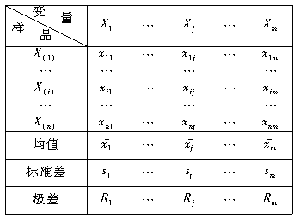


数据的变换方法
设有n个样品,每个样品测得m项指标(变量),得观测数据x_{ij}(i=1,…,n,j=1,…,m).通常将数据列成以下表格的形式.

Slide 12
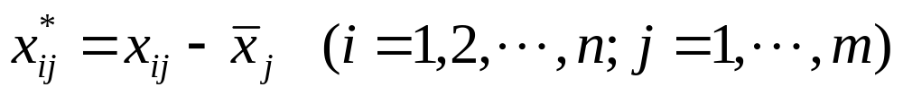


1. 中心化变换
变换后数据的均值为0，而协差阵不变.
2. 标准化变换
变换后的数据,每个变量的样本均值为0,标准差为1,而且标准化变换后的数据{x*_{ij}}与变量的量纲无关.
3. 极差标准化变换
变换后的数据,每个变量的样本均值为0,极差为1,变换后的数据也是无量纲的量.

Slide 13


4. 极差正规化变换(规格化变换)
变换后的数据0≤ x*_{ij} ≤1;极差为1,也是无量纲的量.
5. 对数变换
它可将具有指数特征的数据结构化为线性数据结构.

Slide 14
样品间的距离与相似系数
描述样品间的亲疏程度最常用的是距离.
n个样品看成m维空间中的n个点,用d_{ij}表示样品X_{(i)}和X_{(j)} 之间的距离,一般要求：
① d_{ij} ≥0,对一切i,j ;
当d_{ij} =0 <==>X_{(i)} = X_{(j)} ;
② d_{ij} = d_{ji} ,对一切i,j;
③ d_{ij} ≤ d_{ik}+ d_{kj},对一切i,j,k(三角不等式).
X_{(i)}
X_{(k)}
X_{(j)}

Slide 15
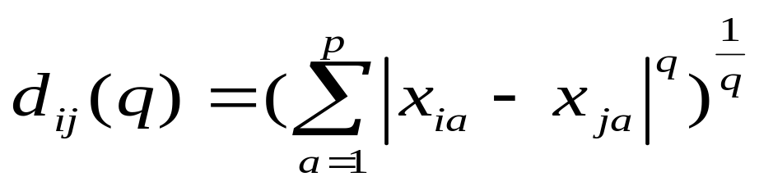

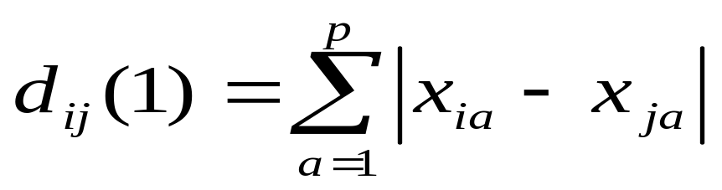
1. 闵科夫斯基(Minkowski)距离
当q=1时,Minkowski度量就称为绝对值距离.

Slide 16
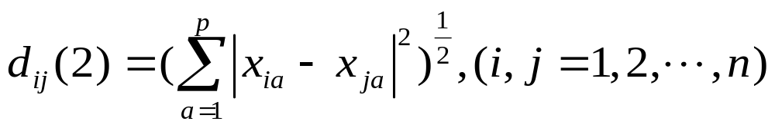
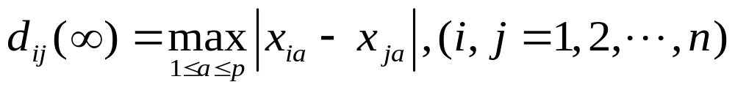
当q=2时,二阶Minkowski度量称为欧氏距离.欧氏距离是聚类分析中用得最广泛的距离.
当q=∞时,Minkowski度量称为切比雪夫距离 .

Slide 17
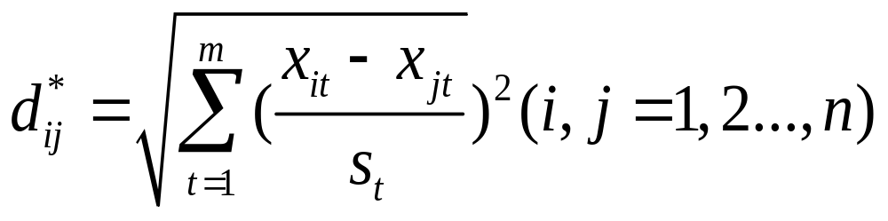
缺点:(1) 与各变量的量纲有关;
(2) 没有考虑指标间的相关性;
(3) 没有考虑各变量方差的不同.如欧氏距离,变差大的变量在距离中的作用(贡献)就会大,这是不合适的.
合理的方法就是对各变量加权,如用1/s² 作为权数可得出“统计距离”:

Slide 18
对n个样品计算两两间的距离d_{ij}后,可排成矩阵D
d₁₁ d₁₂ …. d_{1n}
d₂₁ d₂₂ …. d_{2n}
D = ……………….
d_{n1} d_{n2} …. d_{nn}
n×n
d_{ij} 值越小,表示两个样品越接近, d_{ij}值越大,表示两个样品越不相近.

Slide 19
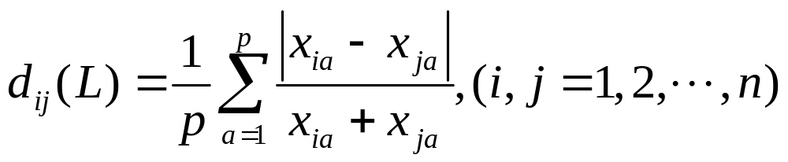
2. 兰氏距离(要求x_{ij}>0)
这是由Lance和Williams最早提出的,故称为兰氏距离.
这是一个无量纲的量.克服了明氏距离与各指标的量纲有关的缺点，且兰氏距离对大的奇异值不敏感,这样使得它特别适合高度偏倚的数据.但兰氏距离也没有考虑变量间的相关性.

Slide 20
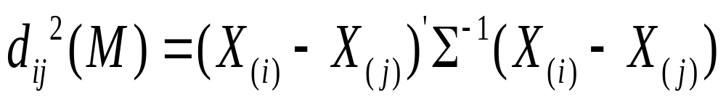
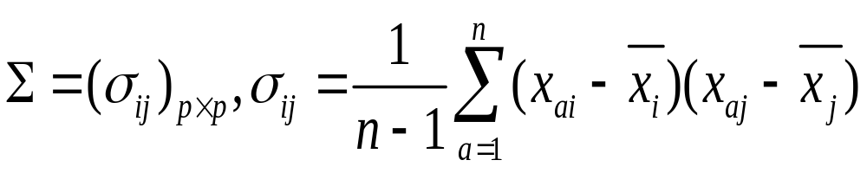
3. 马氏距离(Mahalanobis)
其中：
马氏距离既排除了变量间相关性的干扰,而且还不受各项指标量纲的影响.另马氏对线性变换具有不变性.

Slide 21
马氏距离虽然可以排除变量之间相关性的干扰,并且不受量纲的影响,但是在聚类分析处理之前,如果用全部数据计算均值和协差阵来求马氏距离,效果不是很好.
比较合理的办法是用各个类的样本来计算各自的协差阵,同一类样品间的马氏距离应当用这一类的协差阵来计算,但类的形成都要依赖于样品间的距离,而样品间合理的马氏距离又依赖于类,这就形成了一个恶性循环,因此在实际聚类分析中,马氏距离也不是理想的距离.

Slide 22
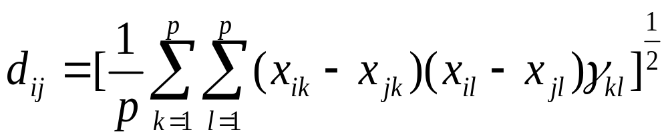
4. 斜交空间距离
在p维空间中,为使具有相关性变量的谱系结构不发生变形,采用斜交空间距离,即
在数据标准化处理下,γ_{kl}为变量X_{k}和X_{l}之间的相关系数

Slide 23
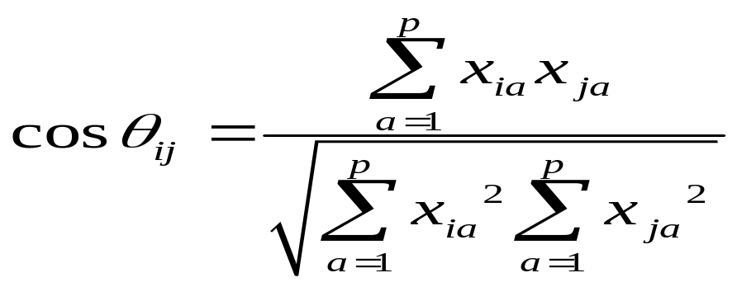
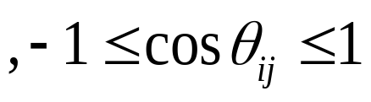
样品间的相似系数
研究样品之间的关系，除了用距离表示外，还可以用相似系数，它描述样品间的相似程度；主要有两个
一、夹角余弦
将任何两个样品看成p维空间的两个向量，这两个向量的夹角余弦用cosθ_{ij}表示，即
有

Slide 24
二、相关系数
通常所说的相关系数，是指变量的相关系数，而作为样品间的相关系数也可以类似的定义；即第i个和第j个样品之间的相关系数定义为：

Slide 25
变量间的相似系数和距离
在对变量进行分类时,通常采用相似系数来表示变量之间的亲疏程度.
设C_{ij}表示变量X_{i}和X_{j}间的相似系数,一般要求
① C_{ij} =±1<==> X_{i} =a X_{j} (a≠0,常数);
② | C_{ij} |≤1,对一切i,j成立;
③ C_{ij} = C_{ji} ,对一切i,j成立.
| C_{ij} |越接近1,则表示X_{i} 和X_{j} 的关系越密切, |C_{ij}| 越接近0,两者关系越疏远.

Slide 26
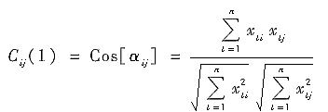
1. 夹角余弦
变量X_{i}的n次观测值(x_{1i},x_{2i},…,x_{ni})看成n维空间的向量. X_{i} 和X_{j} 夹角α_{ij}的余弦称为两向量的相似系数,记为C_{ij}(1),即
当i=j时,夹角α_{ij} =0, C_{ij}(1)=1,说明两向量完全相似;当X_{i} 和X_{j}正交时, α_{ij}=90, C_{ij}(1)=0,说明两变量不相关.

Slide 27
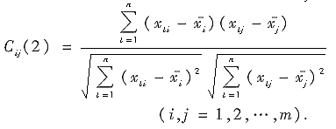
2. 相关系数
相关系数就是对数据作中心化或标准化处理后的夹角余弦.变量X_{i} 和X_{j}的相关系数常用r_{ij}表示,在这里我们记为C_{ij}(2),即
当i=j时, C_{ij}(2)=1表示两变量线性相关 .
一般情况,| C_{ij}(2)|≤1.

Slide 28
3. 变量间的距离
(1) 利用相似系数来定义变量间的距离
令 d_{ij}=1-|C_{ij}| 或 d²_{ij}=1-C²_{ij} (i,j=1,2,…,m).
(2) 利用样本协差阵来定义距离
设样本协差阵S=(s_{ij}) >0,变量X_{i}和X_{j} 间的距离可定义为
d_{ij}= s_{ii} + s_{jj} - 2 s_{ij}
(3) 把变量X_{i}的n次观测值看成n维空间的点.在n维空间中按“样品间的距离和相似系数”中介绍的方法类似可定义m个变量间的种种距离.

Slide 29
4.定性变量间的相似系数
当变量X_{i}是定性变量时,也可以定义多种相似系数.
设变量X_{i}的p种取值记为r₁, r₂,…,r_{p}(或称项目X_{i}有p个类目); X_{j}的q种取值记为t₁,t₂,…,t_{q} .n个样品中两个定性变量的实际观察数列成表6.4,其中n_{kl}表示在n个样品中X_{i}取r_{k}且X_{j}取t_{l}的频数.通常称表6.4为列联表.

Slide 30
§5.3 系统聚类方法
聚类所需的数据可以是通常的多变量的观测记录,也可以是描述样品间或变量间亲近(proximity)程度的一个矩阵.如用相关系数描述相似程度或用距离描述不相关程度。
根据亲近程度进行聚类有多种方法,常用的方法是系统聚类方法(Hierachical Clustering Method).他将n个样品各自看成一类,然后选择距离最近(或最相似)的一对合并成一个新类.再将距离最近的两类合并成一个新的类.每一步减少一个类,直至所有样品都成为一个类为止.

Slide 31
系统聚类法的基本思想和基本步骤
设有n个样品,每个样品测得m项指标.
首先定义样品间的距离(或相似系数)和类与类之间的距离.
系统聚类方法的基本思想是:
一开始将n个样品各自自成一类,这时类间的距离与样品间的距离是等价的;然后将距离最近的两类合并,并计算新类与其他类的类间距离,再按最小距离并类.这样每次缩小一类,直到所有的样品都成一类为止.这个并类过程可以用谱系聚类图形象地表达出来.

Slide 32
系统聚类法的基本步骤如下：
数据变换:可以使用上节介绍的方法对数据进行变换.数据变换目的是为了便于比较、计算上的方便或改变数据的结构.
选择度量样品间距离的定义(如欧氏距离)及度量类间距离的定义(如最短距离法,见下面“系统聚类分析的方法”中的介绍).
① 计算n个样品(个体)两两间的距离,得初始的距离矩阵D⁽¹⁾ .
0

Slide 33
② 一开始(第一步:i=1)n个样品各自构成一类,得类的个数k=n个类：G_{t}={X_{(t)} } (t=1,…,n).此时类间的距离就是样品间的距离.
对步骤i=2,…,n执行并类过程的步骤③和④ .
③步骤i得到的D^{(i-1)} ,每次合并类间距离最小的两类为一新类.此时类的总个数k减少1类，即k=n-i+1.
④ 计算新类与其他类的距离,得新的距离矩阵D^{(i)} .若此时类的总个数k大于1类,重复③和④步;直到类的总个数为1时止.

Slide 34
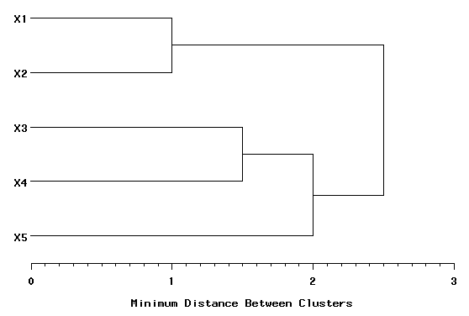
⑤ 画谱系聚类图；
⑥ 决定分类的个数及各类的成员.
当临界值d=2.01
应分为两类
当临界值d=1.51
应分为三类
当临界值d=1.01
应分为四类

Slide 35
例1 设有5个产品,每个产品测得一项质量指标X,其值如下：1, 2, 4.5, 6, 8 .试对5个产品按质量指标进行分类.
解 设样品间的距离取为欧氏距离,类间的距离取为类间的最短距离.根据上面介绍的步骤,计算如下：
① 计算5个样品{X₍₁₎ , X₍₂₎ , X₍₃₎ , X₍₄₎ , X₍₅₎ }两两间的距离，得初始的类间距离矩阵D⁽¹⁾ ：

Slide 36
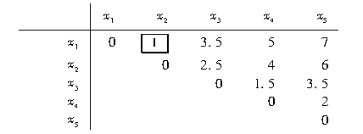
= D⁽¹⁾
1
2
4.5
6
8
② 一开始n个样品各自构成一类,得5个类：G_{i}={X_{(i)} } (i=1,…,5),类的个数k=5.

Slide 37
③ 由D⁽¹⁾可知距离为1时最小,首先合并X₍₁₎ 和X₍₂₎ 为一新类，记为CL4={X₍₁₎ , X₍₂₎}；此时类的总个数k减少1类,变为k=4,故把此步得到的新类记为CL4.
④ 按最短距离法计算新类CL4与其他类的距离，得新的距离矩阵D⁽²⁾.

Slide 38
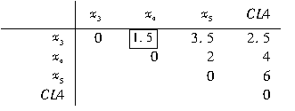
= D⁽²⁾
CL4
1
2
4.5
6
8
因此时类的总个数k=4大于1类,重复并类过程.

Slide 39
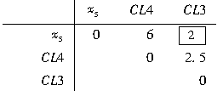
⑤ 由D⁽²⁾可知距离为1.5时最小,故合并X₍₃₎和X₍₄₎为一新类,记为CL3={X₍₃₎ , X₍₄₎ }；此时类的总个数k减少1类,变为k=3,故把此步得到的新类记为CL3.
⑥ 按最短距离法计算新类CL3与其他类的距离,得新的距离矩阵D⁽³⁾.
= D⁽³⁾

Slide 40

因此时类的总个数k=3大于1类,重复并类过程.
⑦ 由D⁽³⁾可知，应合并X₍₅₎ 和CL3为一新类,记为CL2={X₍₅₎,X₍₃₎,X₍₄₎}；此时类的总个数k减少1类,变为k=2,故把此步得到的新类为CL2.
⑧ 按最短距离法计算新类CL2与其他类的距离,得新的距离矩阵D⁽⁴⁾ .
= D⁽⁴⁾

Slide 41

因此时类的总个数k=2大于1类,重复并类过程.
⑨ 由D⁽⁴⁾可知,最后应合并CL4和CL2为一新类,记为CL1={X₍₁₎ , X₍₂₎ , X₍₃₎ , X₍₄₎ , X₍₅₎ };此时类的总个数k=1,故把此步得到的新类为CL1.
⑩ 此时所有样品全并成一类,得新的距离矩阵D⁽⁵⁾ .
= D⁽⁵⁾

Slide 42
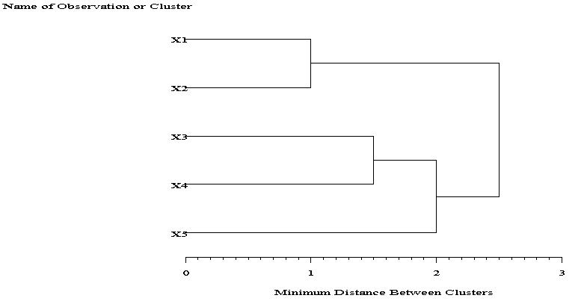
根据并类过程绘制的谱系聚类图

Slide 43
并类的直观过程
④
③
①
②
X₍₅₎
X₍₁₎
X₍₂₎
X₍₃₎
X₍₄₎
1
2
4.5
6
8

Slide 44
根据谱系聚类图可得到分类的结果:
若分为两类,则分为:{X₍₁₎, X₍₂₎ }和{X₍₅₎, X₍₃₎, X₍₄₎ }
若分为三类,则分为 :{X₍₁₎, X₍₂₎} , {X₍₅₎ } 和
{X₍₃₎, X₍₄₎};
若分为四类,则分为:{X₍₁₎ , X₍₂₎ },{X₍₅₎ }和{X₍₃₎}和
{ X₍₄₎}；
若分为五类,则分为 :{X₍₁₎ },{X₍₂₎ },{X₍₃₎ },{X₍₄₎}和
{X₍₅₎}.

Slide 45
系统聚类分析的方法
系统聚类法的聚类原则决定于样品间的距离(或相似系数)及类间距离的定义,类间距离的不同定义就产生了不同的系统聚类分析方法.
几个记号:
用d_{ij}表示样品X_{(i)}和X_{(j)}之间的距离,
当样品间的亲疏关系采用相似系数C_{ij} 时,
令 d_{ij}=1-|C_{ij}| (或 d²_{ij}=1-C²_{ij});
用D_{ij}表示类G_{i}和G_{j}间的距离.

Slide 46

1. 最短距离法(SINgle linkage)
类与类之间的距离定义为两类中最近样品之间的距离,即类G_{p}和G_{q}之间的距离D_{pq}定义为
比如:当G₁={1,2},G₂={4.5,6}时,
D₁₂=4.5-2=2.5
(即最近两样品x_{（2）}=2和x_{（3）}=4.5之间的距离)

Slide 47
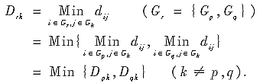
当某步类G_{p}和G_{q}合并为G_{r}后,按最短距离法计算
新类G_{r}与其他类G_{k}的类间距离，递推公式为
例3.1中类间距离就是使用最短距离法定义的.

Slide 48
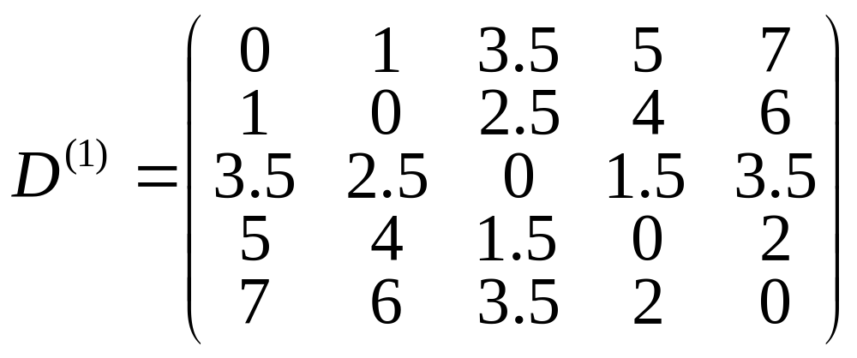
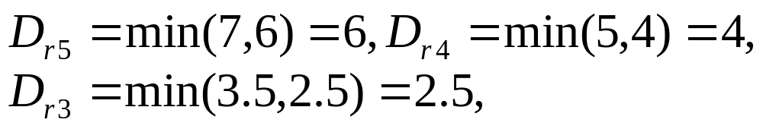
如第一步类G₁和G₂合并为G_{r}(记为CL4)后,按最短距离法计算新类G_{r}与其他类G_{k}(k=3,4,5)的类间距离，按递推公式计算:
由
可得

Slide 49


2. 最长距离法(COMplete method)
类与类之间的距离定义为两类中最远样品之间的距离,即类G_{p}和G_{q}之间的距离D_{pq}定义为
比如:当G₁={1,2},G₂={4.5,6}时,D₁₂=6-1=5 .
类G_{p}和G_{q}合并为G_{r}后,按最长距离法计算新类G_{r}与其他类G_{k}的类间距离也有类似的递推公式:

Slide 50
3. 中间距离法(MEDian method)
如果类与类之间的距离既不采用两类间的最近距离,也不采用最远的距离,而是采用介于两者间的距离,这种方法称为中间距离法.
G_{k}
G_{p}
D_{rk}(短)=D_{pk}
Gr
D_{rk}(中)
D_{rk}(长)=D_{qk}
G_{q}
D_{pq}

Slide 51

当某步类G_{p}和G_{q}合并为G_{r}后,按中间距离法 计算新类G_{r}与其他类G_{k}的类间距离，递推公式为(-1/4≤β≤0)
当β = -1/4时,由初等几何知D_{rk}就是上面三角
形的中线.如果用最长距离法,则 D_{rk} =D_{qk} ;
用最短距离法,则D_{rk} = D_{pk} .

Slide 52

4. 重心法(CENtroid method)
在定义类与类之间距离时,考虑每一类中所包含的样品个数.将两类间的距离定义为两类重心间的距离,这种聚类方法称为重心法.对样品分类而言,每一类的重心就是属于该类样品的均值.
比如:当G₁={1,2},G₂={4.5,6}时, D²₁₂=(5.25-1.5)²=(3.75)² .
设某一步将G_{p}和G_{q}合并成G_{r},它们所包含的样品个数分别为n_{p}、n_{q}和n_{r}(n_{r}=n_{p}+n_{q}).重心分别

Slide 53
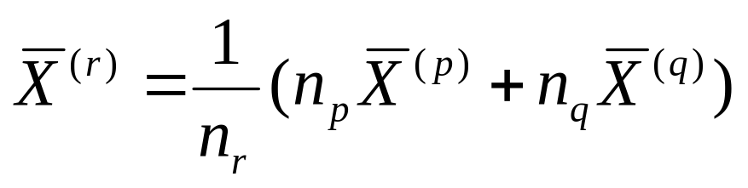


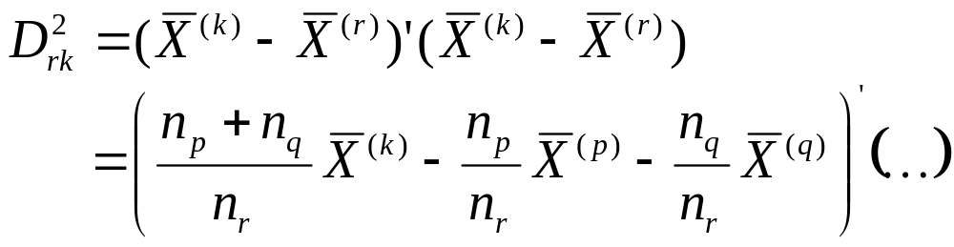
显然有
设某一类G_{k}(k≠p,q)的重心为 ,它与新类G_{r}的距离是
如果样品间的距离定义为欧氏距离,则有

Slide 54
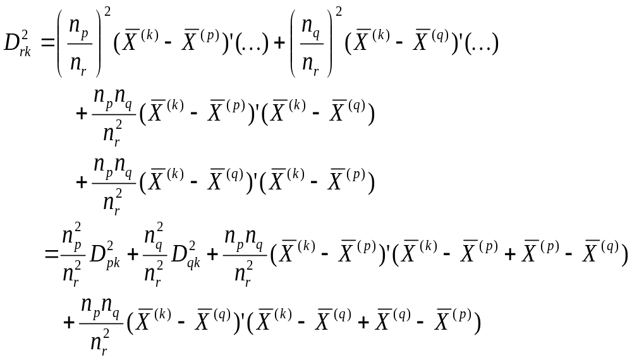

Slide 55
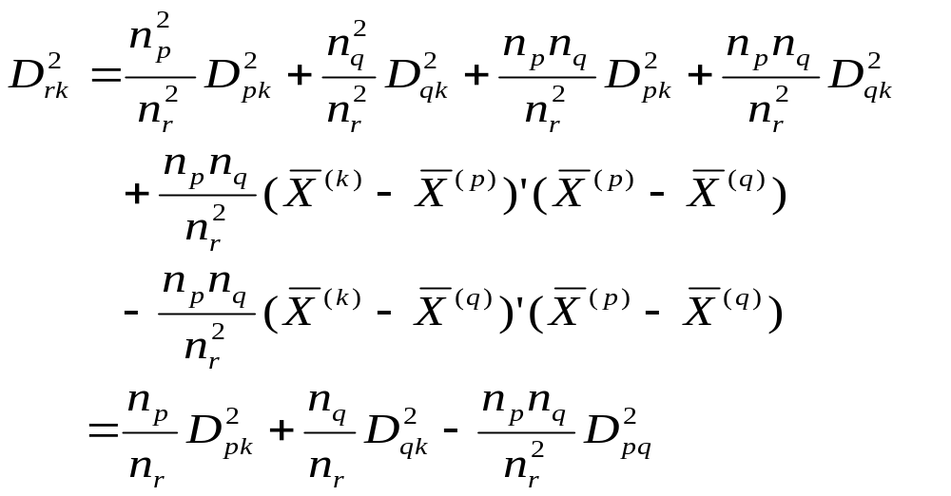

Slide 56
5. 类平均法(AVErage linkage)
重心法虽有较好的代表性,但并未充分利用各个样品的信息.比如下面两组类按重心法类间距离相等,这是不合理的.

Slide 57
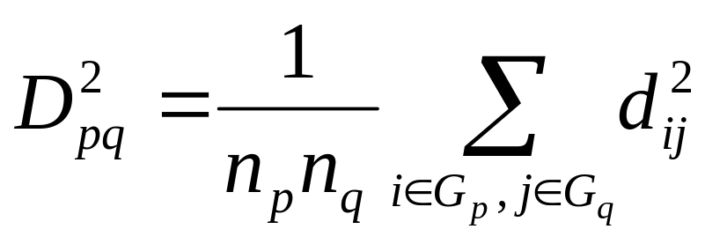
类平均法把类与类之间的距离定义为两类样品两两之间的平均平方距离,即
比如:当G₁={1,2},G₂={4.5,6}时,
D²₁₂ = [(4.5-1)²+(4.5-2)²+(6-1)²+(6-2)²]/4
= [12.25+6.25+25+16]/4
= 59.5/4 = 14.875
或 D₁₂ = 3.85681

Slide 58
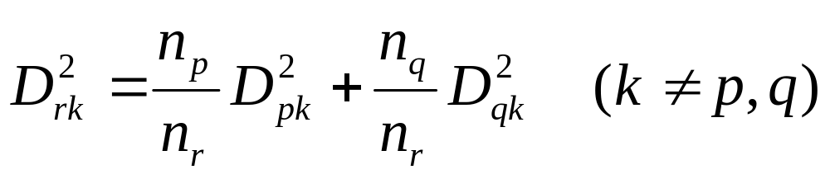
设某一步将G_{p}和G_{q}合并成G_{r},它们所包含的样品个数分别为n_{p} ,n_{q}和n_{r}(n_{r}=n_{p}+n_{q}).G_{r}与其他类G_{k}的类间距离的递推公式为

Slide 59
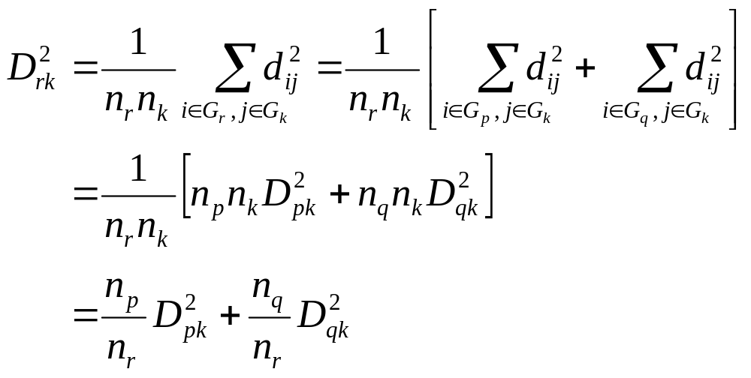
由类平均法类间距离的定义可得:
(k≠p,q)

Slide 60
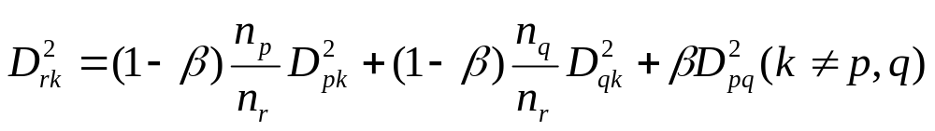
6. 可变类平均法(FLExiblebeta method)
类平均法的类间距离递推公式中,类G_{p}和G_{q}间的距离没有反映进去,有人建议将合并后新类G_{r}与其他类G_{k}的距离公式改为:
其中β是可变参数,一般取β<1.可变类平均法是由类平均法和中间距离法适当推广得到的 .

Slide 61
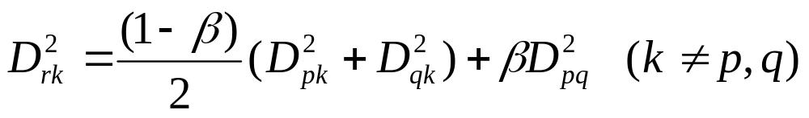
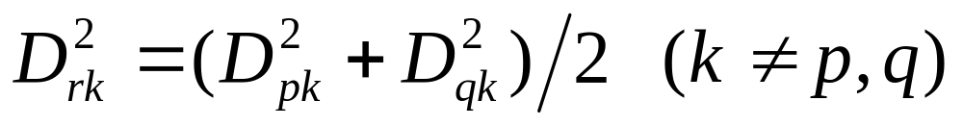
7.可变法及McQuitty相似分析法(MCQ)
当G_{p}和G_{q}合并为G_{r}后,可变法把G_{r}与其他类G_{k}的类间距离的递推公式定义为(β<1)
在cluster过程中使用β= 0时的递推公式 :
并把此方法称为McQuitty相似分析法.

Slide 62

8. 离差平方和法(WARD)
离差平方和法是Ward(1936)提出的,也称为Ward法.它基于方差分析思想,如果类分得正确 ,则同类样品之间的离差平方和应当较小,不同类样品之间的离差平方和应当较大.

Slide 63

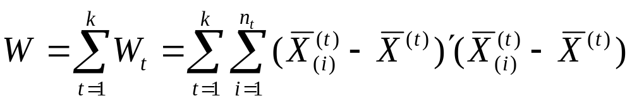
W_{t}
,W_{t}
k个类的总离差平方和为
当k固定时,要选择使W达到极小的分类.

Slide 64
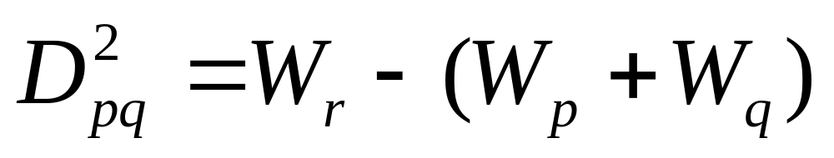
Ward法的基本思想是,先将n个样品各自成一类,此时W=0,然后每次将其中某两类合并为一类,因每缩小一类离差平方和就要增加,每次选择使W增加最小的两类进行合并,直至所有样品为一类为止.
Ward法把两类合并后增加的离差平方和看成类间的平方距离,即把类G_{p}和G_{q}的平方距离定义为

Slide 65
比如:当G₁={1,2},G₂={4.5,6}时,
W₁ = (1-1.5)²+(2-1.5)² = 0.25+0.25=0.5
W₂ = (4.5-5.25)²+(6-5.25)²
= 0.5625+0.5625 = 1.125
记 G₃={G₁,G₂}={1,2,4.5,6} ( 均值=3.375)
W₃ =(1-3.375)²+(2-3.375)² +(4.5-3.375)²+(6-3.375)²
= 15.5865
则 D²₁₂ = W₃ -(W₁+W₂ )
= 15.5865-(0.5+1.125) = 13.9615
或 D₁₂ = 3.7365

Slide 66
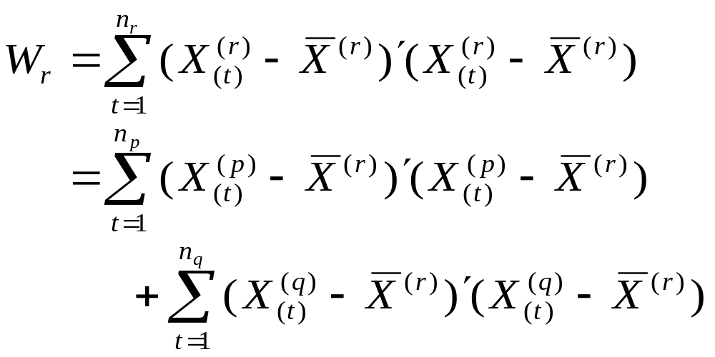
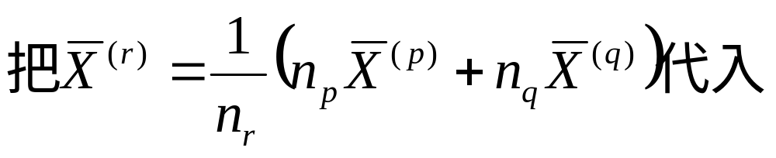
下面来推导D²_{pq}的公式.利用W_{r}的定义:

Slide 67
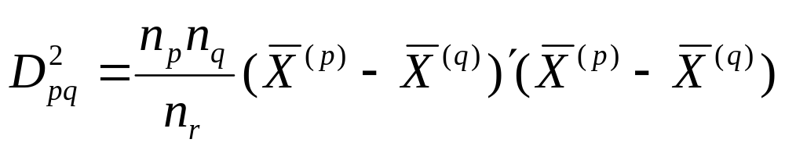
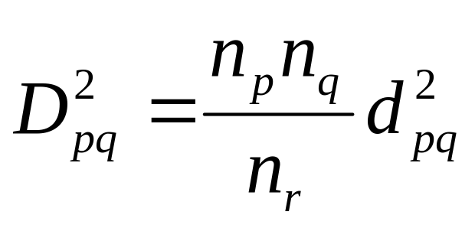
经整理可得
当样品间距离采用欧氏距离时,上式可表为
这表明Ward法定义的类间距离与重心法只相差一个常数倍.

Slide 68

当G_{p}和G_{q}合并为G_{r}后,G_{r}与其他类G_{k}的距离有如下递推公式:
在实际应用中,离差平方和法应用比较广泛,分类效果较好.但它要求样品间距离必须采用欧氏距离.

Slide 69
系统聚类方法的统一
以上介绍的八种方法聚类的步骤完全一样,所不同的是类与类之间的距离有不同的定义方法,因而得到不同的递推公式,Lance和Williams于1967年首先给出了统一公式.当G_{p}和G_{q}合并为G_{r}后,新类G_{r}与其他类G_{k}的平方距离为:
其中α_{p}、α_{q}、β和γ是参数，不同的系统聚类方法有不同的取值.

Slide 70
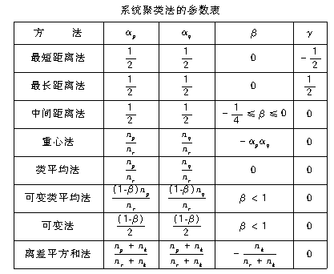
系统聚类方法的统一

